Slide 1
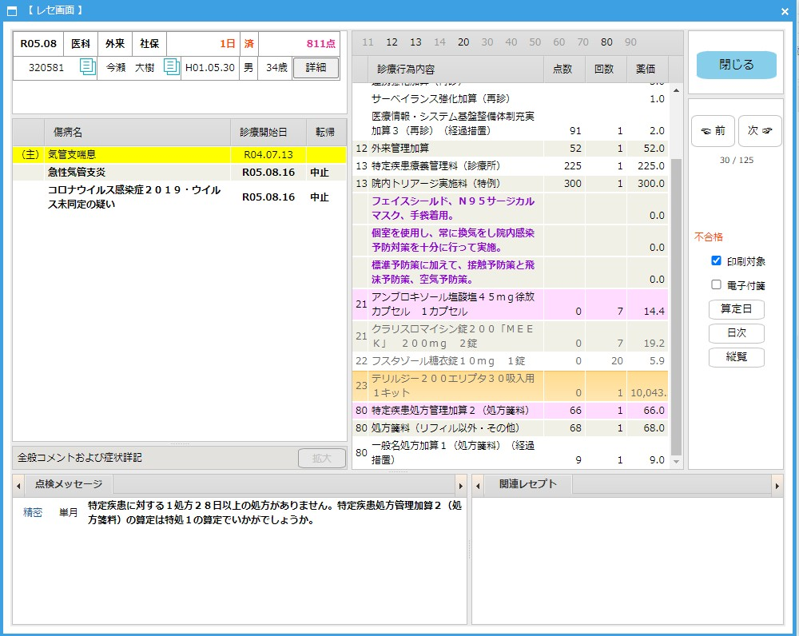
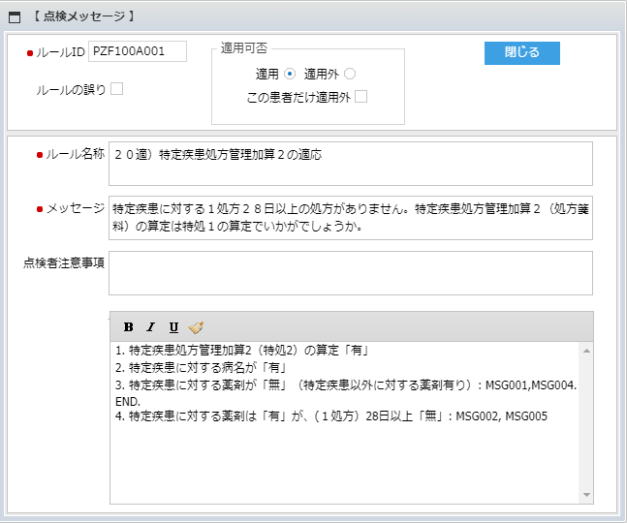
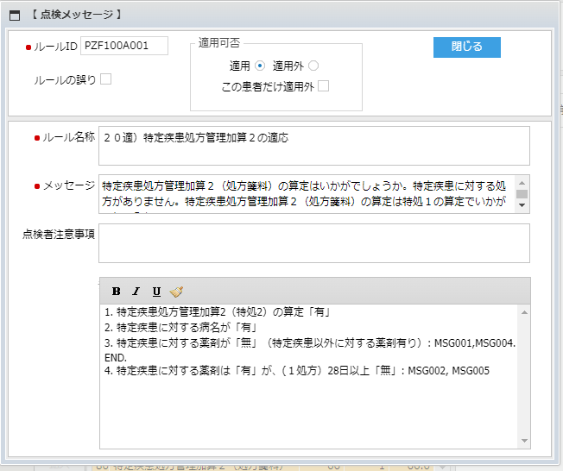
⑰
エラーメッセージが、アンプロキソール塩酸塩に対してのみで、外用薬に対してのエラーメッセージはなし。この場合、21コードの投薬が優先されるのでしょうか。

Slide 2
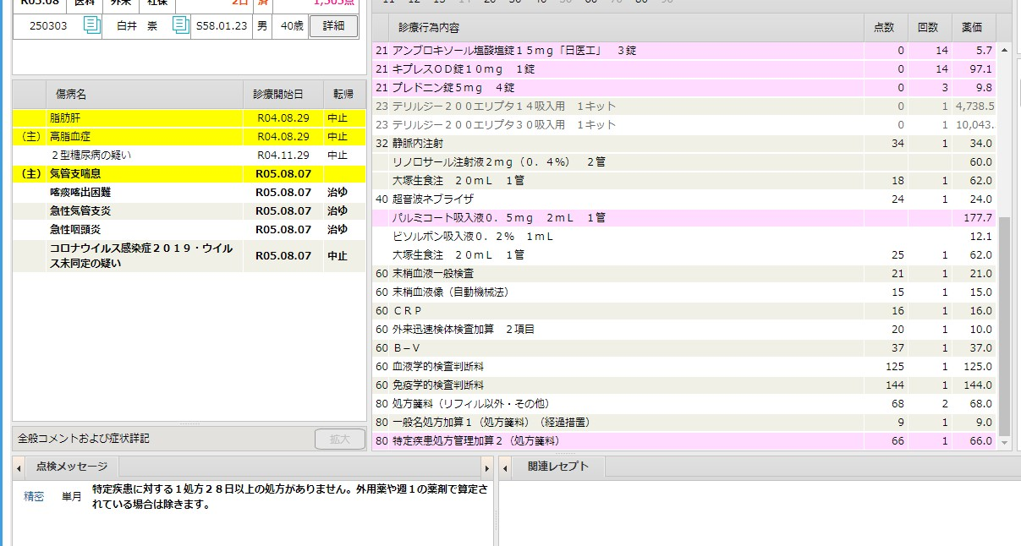
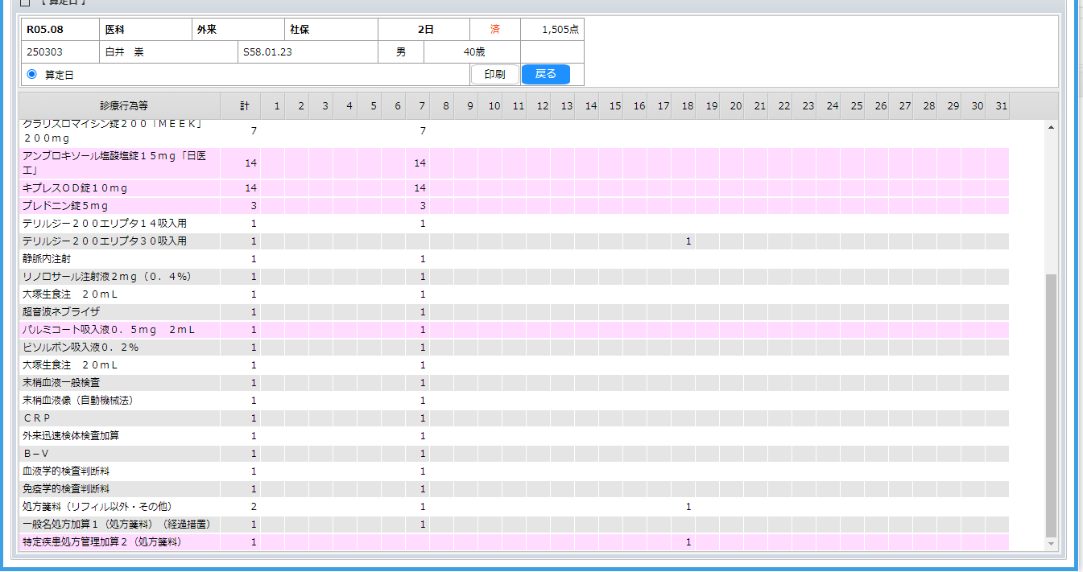
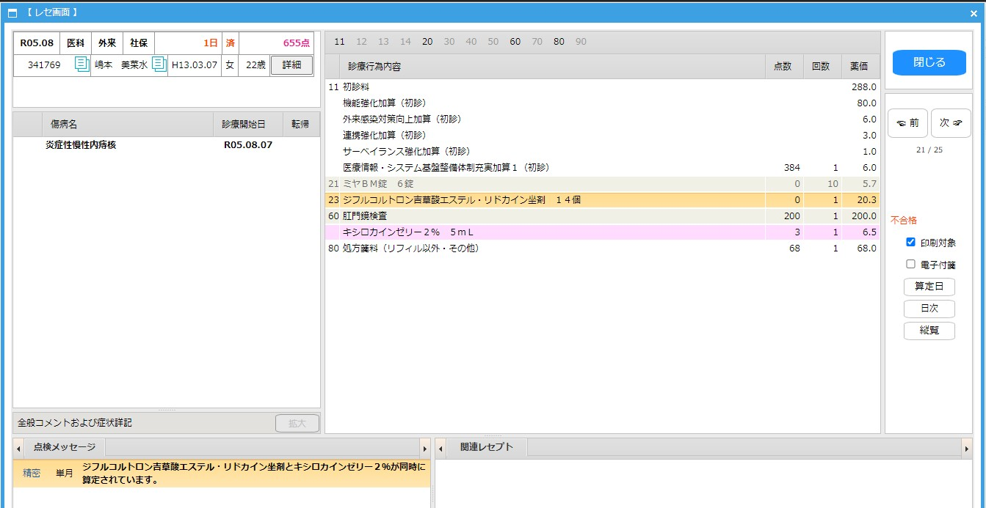
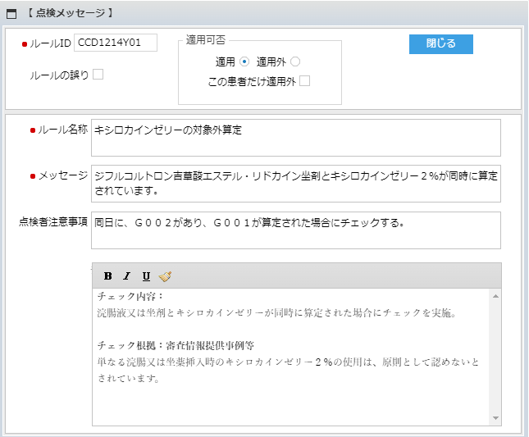
⑱⑲
エラー表示される項目が違っている。
実日数2日で、「特処2」の算定日と投薬日が違います。
⑳
23コードと60コードの不要なエラーです。個別での設定で対応でしょうか。精密ルールの設定変更（誤り）はできないのでしょうか。

Slide 3
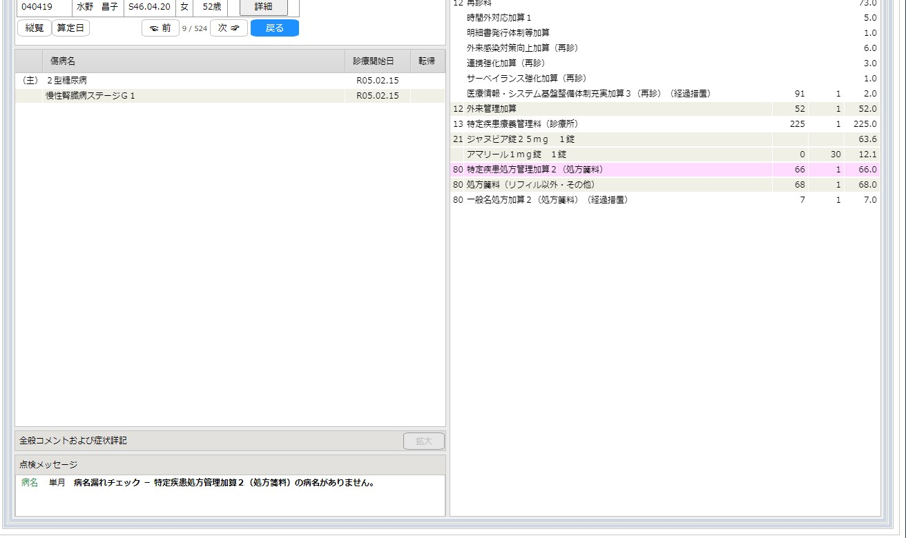
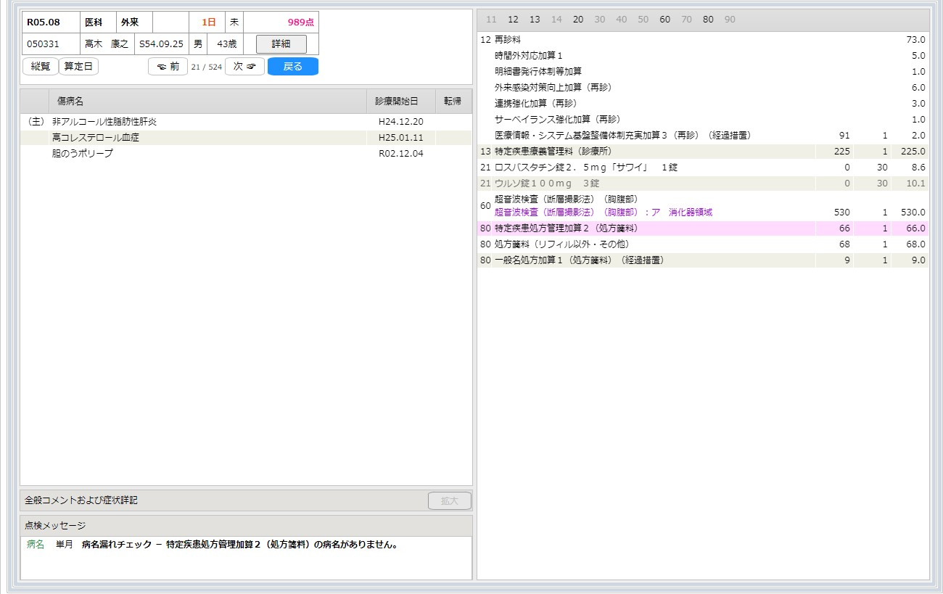
㉑
病名があるのに、不合格
病名があるのに、不合格

